Slide 1

TRƯỜNG ĐẠI HỌC BÁCH KHOA – ĐẠI HỌC ĐÀ NẴNG
KHOA ĐIỆN TỬ - VIỄN THÔNG
BÁO CÁO
Môn: PBL1
Đề tài : Quản Lí Quán Kem
GVHD: Đào Duy Tuấn
Nhóm 4:
Đỗ Viết Dương
Trần Cao Bảo Huân
106200226 - 20KTMT1
106230196 - 23DT3
Đà Nẵng, ngày 28 tháng 5 năm 2024

Slide 2

Nội dung
Mục tiêu dự án
Chức năng dự án
Thiết kế cơ sở
Phân công công việc
Hình ảnh code
Kiểm tra khả năng thực hiện của dự án

Slide 3
1. Phân công công việc
Đỗ Viết Dương | Báo Cáo slide, viết code chức năng thêm, sửa, xóa sản phẩm.
Trân Cao Bảo Huân | Tạo menu, thanh toán,,

Slide 4
2. Mục tiêu dự án
Mục tiêu của dự án làm một trang web quản lí bán kem là tạo ra một nền tảng trực tuyến hiệu quả và thuận tiện để bán kem, cung cấp trải nghiệm ăn uống tốt nhất cho khách hàng, đồng thời giúp quản lí hàng tồn kho, đơn hàng và tối ưu hóa hoạt động kinh doanh.

Slide 5
3. Chức năng
Xem Sản phẩm
Đặt hàng
Thêm,sửa, xóa sản phẩm
Thanh toán

Slide 6
Xác định yêu cầu
4. Thiết kế cơ sở
Quản lý danh sách sản phẩm
Đặt món
Thanh toán
Thêm, sửa, xóa sản phẩm

Slide 7
b. Thiết kế lớp
4. Thiết kế cơ sở
Lớp Tiemkem: Để lưu thông tin về các loại kem.
Các chức năng của lớp Tiemkem
Menu(): Phương thức này được sử dụng để hiển thị menu của cửa hàng kem, bao gồm danh sách các sản phẩm và giá của chúng.
Order(): Phương thức này cho phép người dùng đặt hàng các sản phẩm bằng cách chọn số thứ tự của sản phẩm từ menu và nhập số lượng. Tổng số tiền cần thanh toán sẽ được tính toán và hiển thị.
AddTiemKem(): Phương thức này cho phép người dùng thêm một sản phẩm kem mới vào danh sách sản phẩm của cửa hàng. Người dùng cần nhập tên và giá của sản phẩm.
ShowSanpham(): Phương thức này hiển thị danh sách các sản phẩm hiện có trong cửa hàng.
deleteTiemKem(): Phương thức này cho phép người dùng xóa một sản phẩm khỏi danh sách sản phẩm của cửa hàng bằng cách nhập chỉ số của sản phẩm cần xóa.
updategia(): Phương thức này cho phép người dùng cập nhật giá của một sản phẩm bằng cách nhập chỉ số của sản phẩm và giá mới

Slide 8
c. Viết code
4. Thiết kế cơ sở

Slide 9
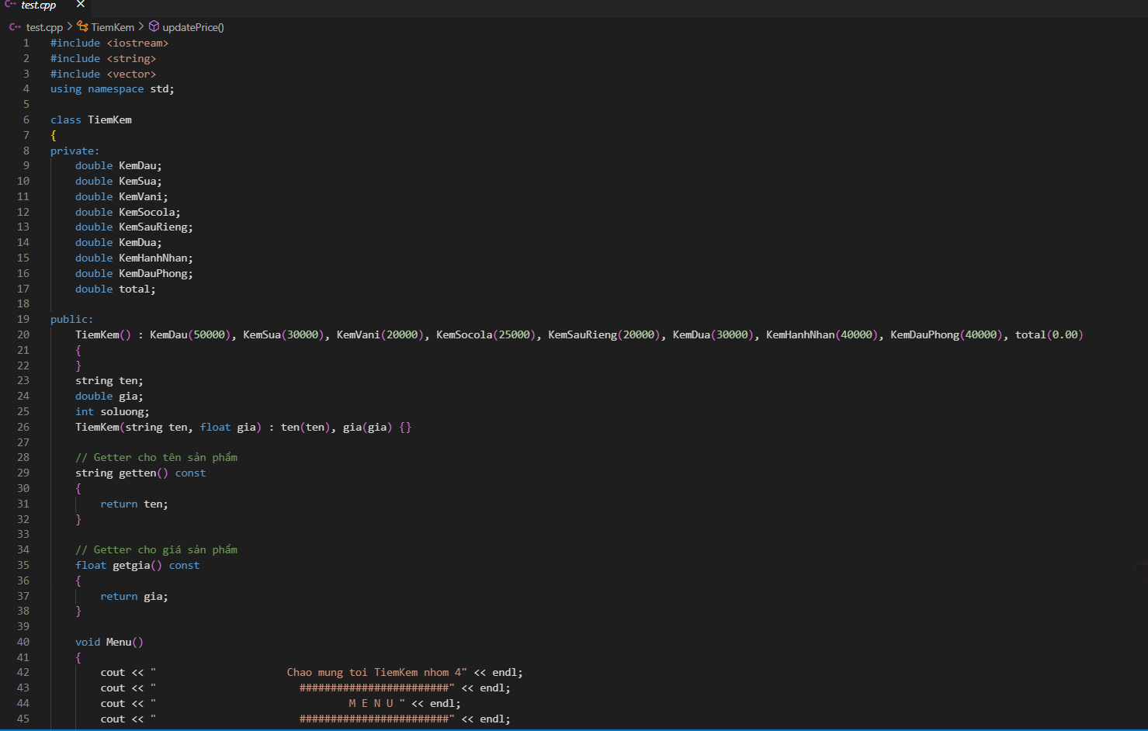
5. Hình ảnh code

Slide 10
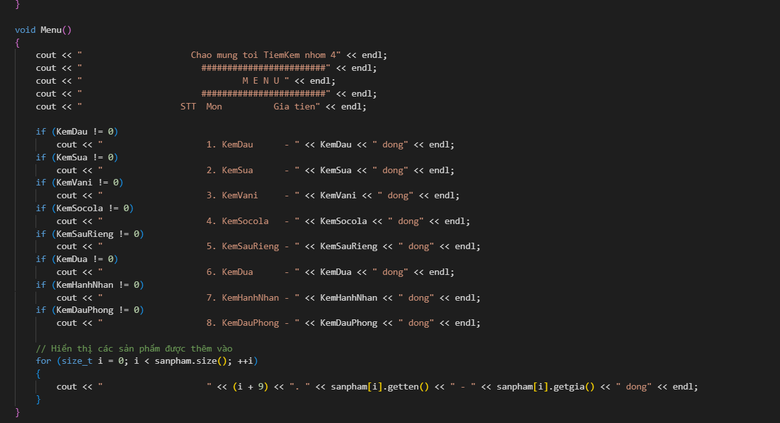
5. Hình ảnh code

Slide 11
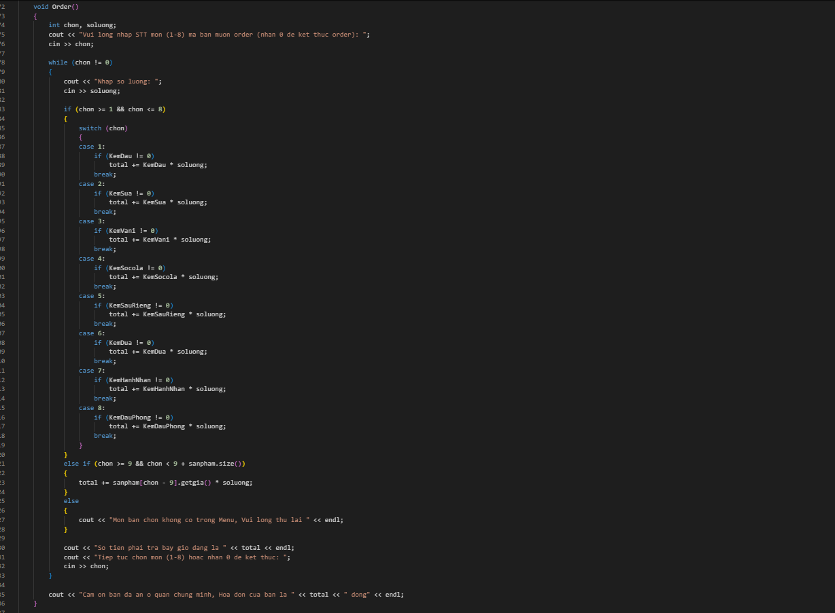
5. Hình ảnh code

Slide 12
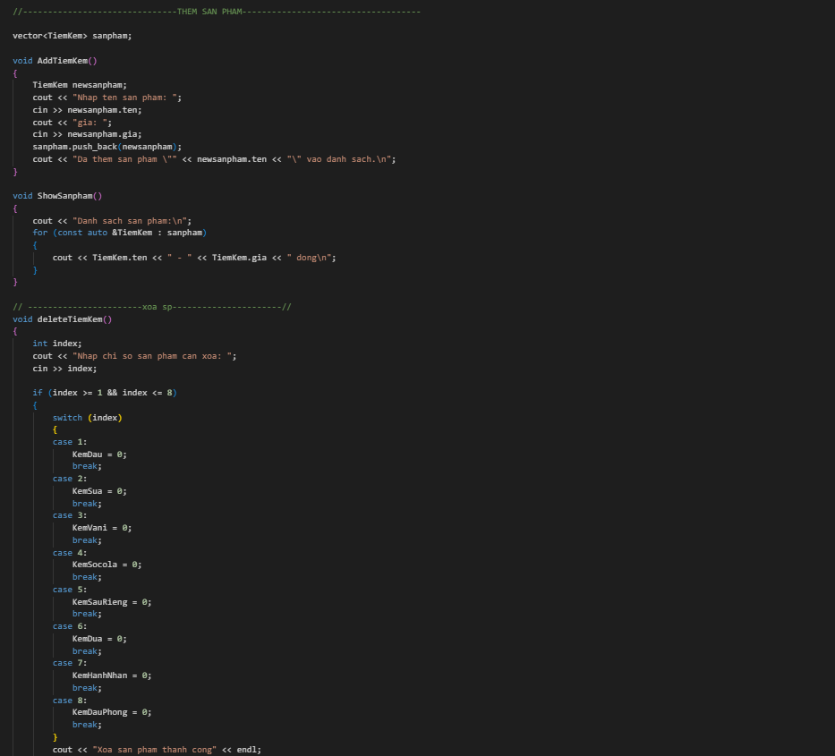
5. Hình ảnh code

Slide 13
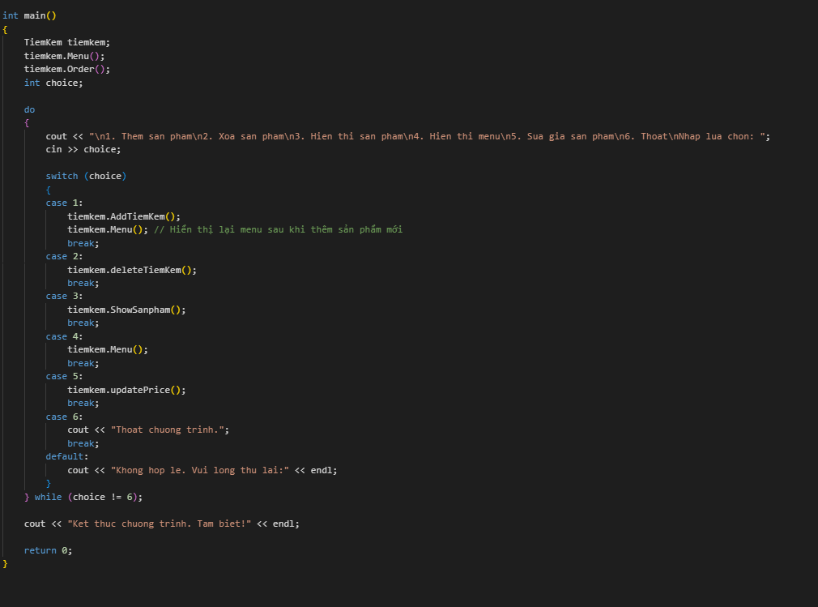
5. Hình ảnh code

Slide 14
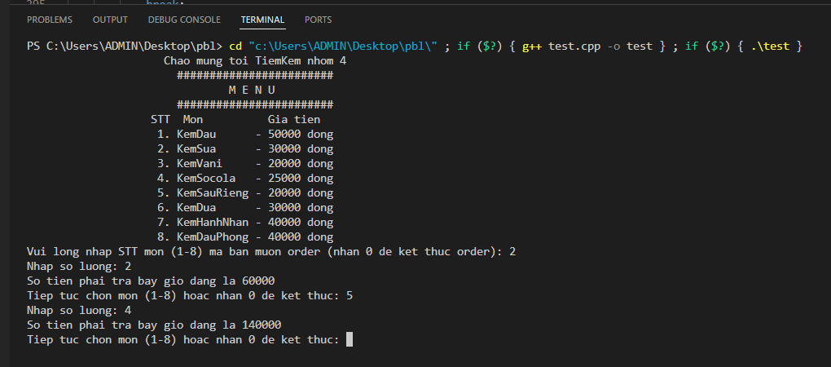
6. Kết quả
Order, thanh toán

Slide 15
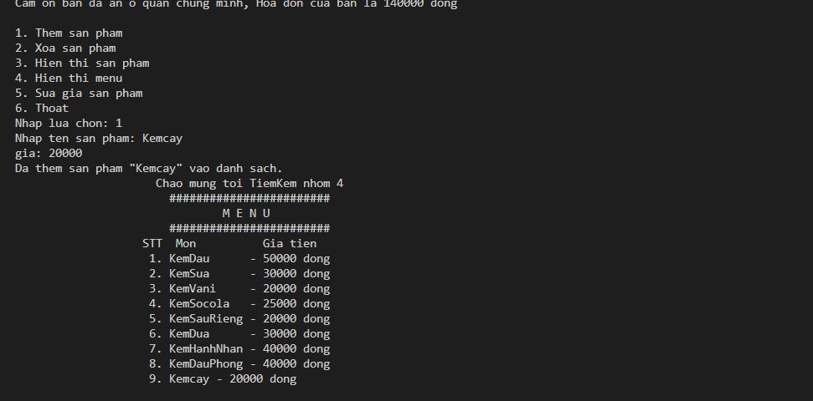
6. Kết quả
Thêm sản phẩm vào menu

Slide 16
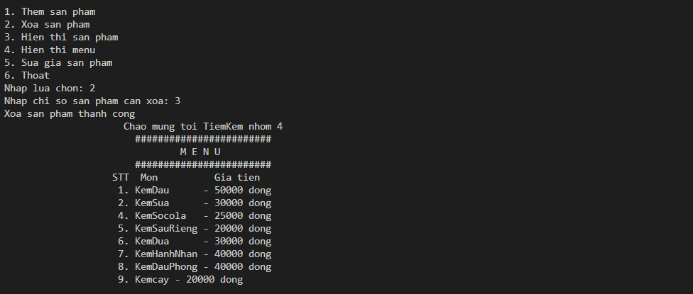
6. Kết quả
Xóa sản phẩm trong menu

Slide 17
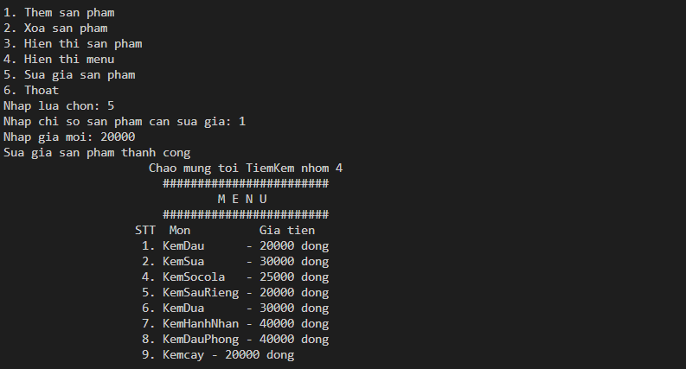
6. Kết quả
Sửa giá sản phẩm trong menu

Slide 18
Đánh giá công việc
 |  | Đỗ Viết Dương | Trần Cao Bảo Huân
Ý tưởng | 5% | 2.5% | 2.5%
Tìm tài liệu, tổng hợp tài liệu | 10% | 10% | 0%
Lập trình | 50% | 30% | 20%
Test | 15% | 15% | 0%
Báo cáo(slide) | 15% | 15% | 0%
Upload Github (nếu có) | 5% | 5% | 0%
Tổng | 100% | 77,5% | 22,5%

Slide 19
Link tham khảo
https://daynhauhoc.com/t/lap-trinh-huong-doi-tuong/16889
https://www.youtube.com/watch?v=C1UViShPaPs

Slide 20

https://www.kaggle.com/datasets/uciml/glass/data

